Slide 1

云路协同·城市大脑
面向雄安新区“城市大脑”的车路云一体化协同管控算法与仿真平台研究
答辩人：
日期：

Slide 2
01
项目背景与意义
目录
02
研究特色与思路
CONTENT
03
实验设计与结果
04
应用价值与展望

Slide 3
01
项目背景与意义

Slide 4
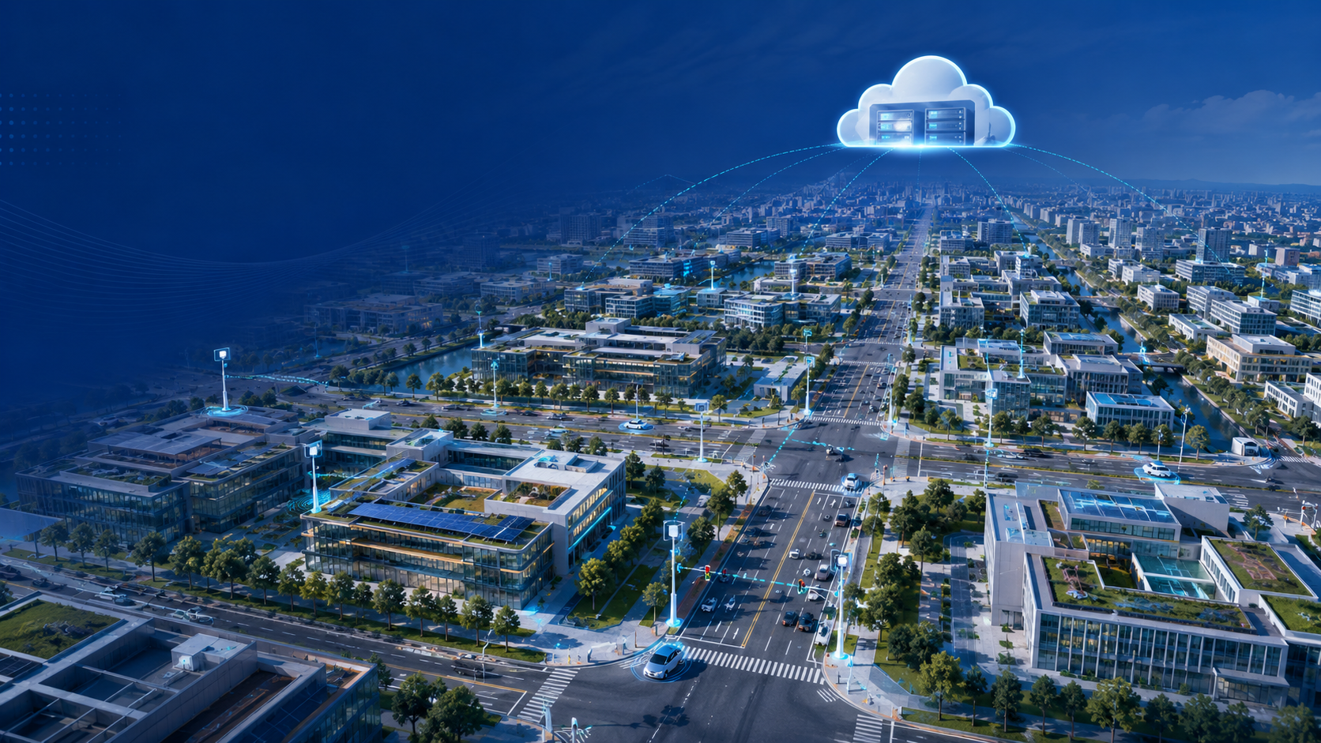
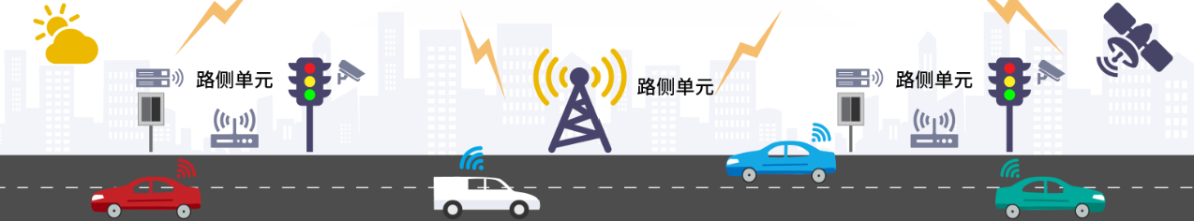
1.1 研究背景：为什么需要车路云协同
窄路密网
路口之间“牵一发而动全身”
车路云协同：四层分工，形成闭环
路口间距短、高峰车流集中，相邻路口几十秒内就会互相影响。
一个路口的放行会在数十秒内改变上下游排队。
车端 + 路侧：实时采集车辆排队、道路占用等数据。
边缘侧：5秒一个决策周期，毫秒级输出信号方案。
云端侧：训练 AI 模型、做分钟级全局分析。
仿真平台：复现实验、校验安全约束、可视化展示。
传统方法难以兼顾全局
固定配时：车流早高峰、晚高峰、平峰差异大，一套时刻表 不适配全天。
单点优化：每个路口独立不可行，必须考虑全局效率。
核心诉求：让 30 个路口在统一状态、动作与奖励规范下协同运行，从各自为战变成协同疏堵。

Slide 5
1.2 核心挑战：从“算法有效”走向“系统可用”
场景真实性与可复现性
多路口协同与实时约束
评价口径与工程衔接
评价算法的前提是实验可复现
路网拓扑、信号模板、交通需求与扰动参数均可记录、可调整、可重复。
区域协同
必须在 5 秒控制周期内完成实时决策，同时保证下发到每个路口的动作满足安全约束。
训练、仿真与部署必须统一口径
单一指标不足以刻画路网运行，离线效果也不等于在线可用
30 路口“窄路密网”拓扑：贴近雄安近距路口、排队易回溢的实际特征。
早/平/晚高峰多时段交通流：覆盖典型运行状态，避免单场景结论。
施工占道等扰动注入：逼近真实运行场景，检验算法鲁棒性。
同一输入下结果稳定可比：为算法优劣判断提供统一、可信的依据。
参数共享，控制开销可控：30 个路口共享一套网络参数与经验回放，避免逐路口独立训练，支撑批量实时控制
安全执行，动作合法下发：通过动作掩码、最小绿灯与黄灯过渡多重约束，确保相位动作合法、可审计
多维指标联合评估：通行效率、排队长度、吞吐量与动作稳定性并重，避免单一指标掩盖局部运行风险。
统一状态 - 动作契约：训练、仿真与服务调用采用一致的数据定义，防止“离线有效、在线失效”。
部署保真验证：模型压缩后须在真实 SUMO 状态上复核动作一致性。
本项目的核心目标，不是追求单次实验的更高得分，而是构建稳定、可审计、可复现的车路云协同管控闭环。

Slide 6

1.3 研究现状：算法演进与工程落地并行
从自适应配时到多路口强化学习
车端 / 路侧
快速感知车辆与道路状态
SCATS / SCOOT
依据检测器数据滚动调整周期、绿信比与相位差
车路云协同与轻量化部署
信号控制方法沿“规则配时 → 单路口学习 → 多路口协同”逐步演进。
自适应配时（SCATS / SCOOT）：
基于检测器数据滚动调整周期、绿信比与相位差，构成工程应用基础
DQN / Double-DQN：
将信号控制建模为 "状态 — 动作 — 反馈" 循环，为相位选择提供可训练框架
CoLight / FRAP / PressLight：
通过刻画路口关联、相位竞争与排队压力，走向多路口协同
车路云分层架构按“响应时延”分工：
局部快响应、全局慢决策
分层协同
车端 + 路侧：
实时感知，承担局部快速响应
边缘侧：
低时延推理与安全执行，满足秒级控制周期
云端 / 仿真：
模型训练、全局分析与可复现验证，支撑慢周期决策
ONNX + 容器化：
统一模型格式与运行环境，打通算法原型到跨平台部署
共识：区域协同、安全约束、可复现实验与部署保真缺一不可，共同构成系统可用的前提。

Slide 7
1.4 项目目标：形成可验证的技术原型
以 30 个受控路口为对象，
构建“训练 — 控制 — 评估 — 展示”一体化的可验证原型。
统一控制契约
安全实时决策
全链路联调验证
状态、动作、奖励与接口规范同源，控制周期 5 秒。
从安全相位集合中实时选动作，经合法性校验后批量下发。
覆盖多场景，贯通仿真、推理与可视化，验证模型保真与系统稳定性。
目标是：建立可复现、可部署、可扩展的验证基础。

Slide 8
2.1 技术路线：云—边—端协同闭环
以仿真真值、边缘控制和云端分析为职责边界，将 30 路口场景、DQN 决策、可视化和部署接入同一条可审计链路。
SUMO 仿真真值
边缘实时决策
云端与展示
30 路口 × 三场景
660维 → 30×26维
服务化与可观测
6×5“窄路密网”
真实早/平/晚高峰
TraCI 真值、推进与执行
30 路口共享参数
4 相位掩码约束
批量动作回传
ONNX + Docker
Unity + WebSocket
可视化与指标
SUMO 负责真值，DQN 负责秒级相位选择，LLM 仅作慢周期建议。

Slide 9
2.2 控制周期：660维状态驱动30路口批量决策
动作执行与安全
状态组织
J01–J30 固定顺序拼接
每路口 22 维：排队、等待、占有率、溢出风险、当前相位与时间特征
全局状态：30×22 = 660 维
追加 4 维绝对动作掩码，形成 26 维局部观测
ONNX 一次批量推理 30 行×26 维
输出每路口 4 个 Q 值，选择合法相位
API 校验路口完整性、掩码、最小绿灯 15 s 与黄灯过渡 3 s
TraCI 同帧回写并广播新快照
26维
→30动作
同一仿真时刻读取、批量决策、批量执行，避免逐路口推进产生时间不一致。

Slide 10
2.3 Unity展示层：30路口的实时表达与演示交互
Unity 只表达 SUMO 快照，不自行生成交通状态；道路、信号灯、车辆与指标均随同一仿真时刻刷新。
路网构建
相位可视化
车辆与镜头
唯一地图
直行与左转
性能与演示
加载 xiongan_30
30 路口 / 30 灯
清理静态车辆
网格建筑填充
四相位独立显示
直行与保护左转
箭头灯随相位更新
车辆池 120–900
单帧预算 850
全景和两组近景
Dashboard 刷新状态
支持三场景切换，统一展示模型状态、信号执行和交通指标。

Slide 11
2.4 闭环验收：三场景切换与连续运行
可核验结果
场景切换与控制链路
real_peak、real_offpeak、real_evening 由 Unity 侧发起切换。
每一控制周期：
Unity → WebSocket → SUMO 状态 → ONNX DQN 掩码推理 → 30 个动作回传 → TraCI 信号执行 → Unity 刷新。
每帧校验 660 维状态、30×4 掩码、30 个动作及 30 盏信号灯。
模型保真
2,880 条真实 SUMO 状态动作一致率 100%。
稳定性
30 分钟连续运行，记录 1,279 个状态快照，协议错误与超时均为 0。
恢复能力
断线后可自动重连，并继续接收状态、车辆和信号灯刷新。
验收重点：三场景完成模型映射与指标重置，30 路口车辆和灯色持续随相位变化。

Slide 12
3.1 高保真仿真环境构建
30路口"窄路密网"场景 + 三时段真实交通流 + 规范化信号方案，构建可复现的数字靶场
路网设计
信号方案规范化
三场景交通流
30路口 6×5 网格布局
双向3车道，限速50km/h
路口间距短，贴近"窄路密网"特征
5种rl4相位模板（A:20/B:4/C:3/D:2/E:1）
统一路口顺序 J01-J30
4个可控相位（排除黄灯相位）
最小绿灯 15s + 黄灯过渡 3s
右转/掉头改为让行绿灯g
消除 Unsafe green 冲突
复验：0碰撞，0传送
早高峰：51,868 辆
平峰：44,947 辆（需求因子0.60）
晚高峰：50,296 辆
均为 7,200s 时间窗
按定周期基线容量标定，基线"通而不堵"
环境验收：TraCI查询到恰好30个信号灯，真实定周期基线7200s全通无死锁

Slide 13
3.2 DQN算法实现与训练
共享参数 Double-DQN + 需求门控动作掩码 + 模板分层采样，适配异构路口结构
状态与动作
网络与训练配置
动作掩码机制
660维全局状态（30×22）
22维局部观测 + 4维掩码 = 26维
4动作 + 需求门控掩码
Double-DQN + 64×64 双层 MLP
总参数量约 11,784
掩码：MASK_FILL = 3.0e38
模板分层采样（A:0.45/B:0.15/C:0.20/D:0.10/E:0.10）
学习率 3e-4，批大小 256
回放缓冲 200,000，ε 1.0→0.1
GPU 实测约 18 steps/s
需求门控，根治相位锁死
非C模板：全[1,1,1,1]
rl4模板：统计绿灯链路停车辆数
停车辆数 ≥ 1 → 该动作掩码为1
全动作无需求时兜底全1
解决异构拓扑上的相位锁死问题
奖励函数 V5
溢出风险权重 2.0
真实通过数权重 2.0
队列压力 0.8 + 最大排队 0.6
均衡/停滞/切换惩罚项
核心创新：需求门控动作掩码 + 模板分层采样，统一策略在5种异构路口上合法运行

Slide 14
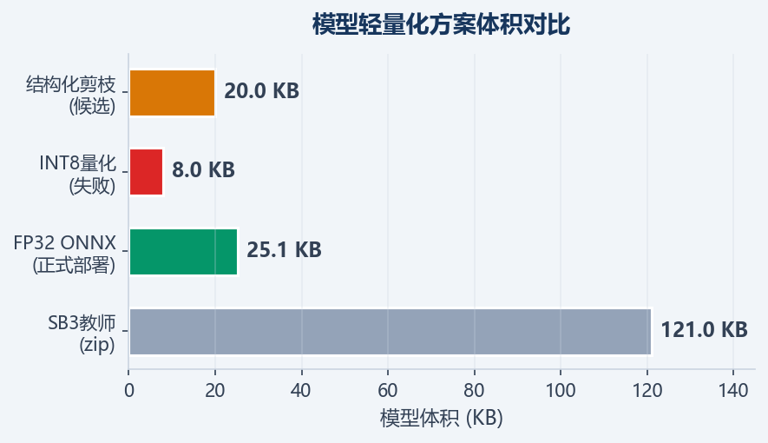
3.3 模型轻量化与容器化部署
SB3教师模型 → ONNX导出 → Docker容器化，全链路保真验证达标
轻量化链路
25.14 KB
SB3 教师模型 (zip ~121KB)
↓ TorchScript 转换
↓ ONNX opset 17 导出
FP32 ONNX：25,742B（~25.14KB）
体积较教师减少约 79%
保真验证：100% 动作一致
2,880条真实SUMO状态
三场景 × 8代表路口 × 120决策
模型体积（目标 <1MB）
0.022 ms
Docker 部署
镜像 394 MiB，双容器一键启动
edge + api 健康检查全 PASS
模型/路网只读卷挂载
单路口推理（目标 <5ms）
负面发现：INT8量化真实一致率仅84-93%——轻量化必须逐任务实测验证

Slide 15
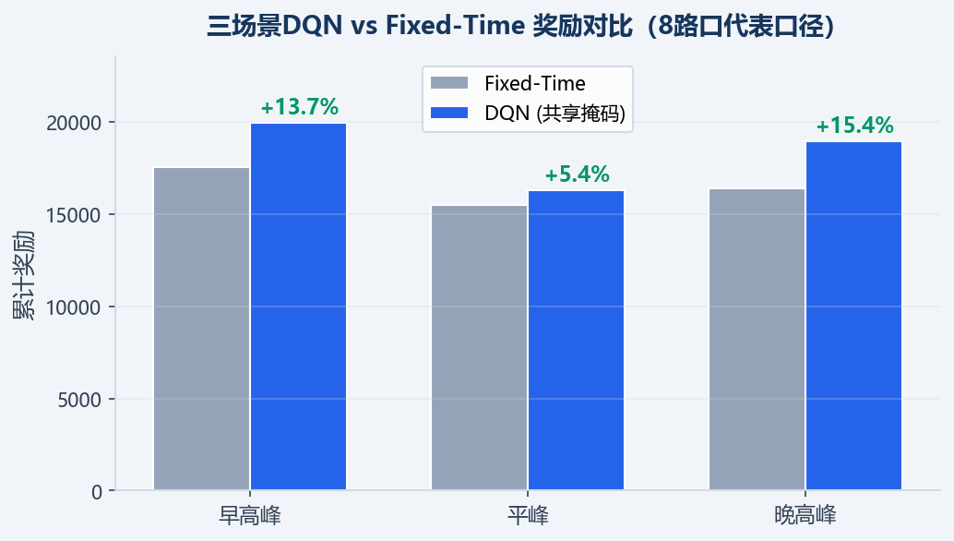
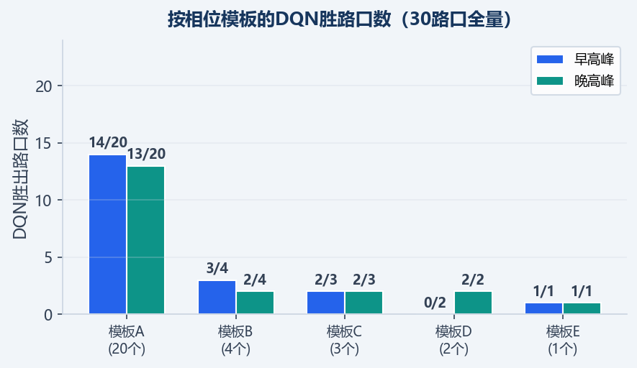
3.4 三场景对比实验结果
DQN vs 真实Fixed-Time 同负荷对比，8路口代表口径 + 30路口全量口径
8路口代表口径
早高峰：reward +13.7%
平峰：+5.4%（晚高峰模型泛化）
晚高峰：reward +15.4%
胜/8：早5 平6 晚5
30路口全量口径
早高峰：+11.0%（20/30胜）
晚高峰：+9.9%（20/30胜）
平峰：−1.6%（22/30胜）
→ J16/J18低流量路口等待剧增
根因：最小绿灯固定空转开销
机制性弱点，重训无法解决
如实呈现：平峰收益为负——DQN在低流量场景存在最小绿灯切换开销的机制性弱点

Slide 16
3.5 工程目标达成情况
10项工程目标逐项核对，核心指标超额完成赛题要求
序号 | 工程目标 | 赛题要求 | 实测结果 | 判定
1 | 路网规模 | ≥20路口 | 30路口6×5网格 | ✅ 超额
2 | 状态契约 | 标准化观测 | 660维全局+22维局部 | ✅ 达标
3 | 决策约束 | 安全动作空间 | 4动作+需求门控掩码 | ✅ 达标
4 | 模型体积 | < 1 MB | 25.14 KB (FP32 ONNX) | ✅ 远超
5 | 单路口推理延迟 | < 5 ms | 0.022 ms (mean) | ✅ 远超
6 | 30路口批量延迟 | < 500 ms | 0.029 ms (mean) | ✅ 远超
7 | 动作退化率 | ≤5% | 0%（真实状态100%一致） | ✅ 达标
8 | 三场景对比 | 同负荷对比 | 早/晚高峰 +11~15% | ✅ 主体达标
9 | 演示闭环 | 仿真+推理+可视化 | Unity-WS-SUMO-ONNX闭环 | ✅ 达标
10 | LLM云脑（赛道C） | 事件识别+建议 | f32 GGUF准确率100% | ✅ 达标
核心指标超额完成：模型体积仅为目标的2.5%，推理延迟仅为目标的0.4%

Slide 17
04
应用价值与展望

Slide 18

4.1 项目成果：完成全链条原型闭环
算法与平台
共享掩码 DQN，适配异构路口结构。
统一状态 — 动作契约，支撑 30 路口批量决策。
SUMO 仿真 + Unity 展示，覆盖三时段场景。
部署与云脑
FP32 ONNX 边缘模型，动作一致性保真。
Docker 容器化，运行环境一键复现。
LLM 云脑：慢周期事件识别与中文建议。
项目已贯通“场景构建—策略决策—安全执行—部署验证—三维展示”全流程

Slide 19
4.1 关键结果：效果、保真与时延同时验收
结果均来自报告中的同口径对照；平峰负值与压缩失败也如实保留。
控制效果
边缘部署
云脑支持
30 路口平均收益：
早高峰 +11.0%
晚高峰 +9.9%。
平峰 −1.6%（低流量路口存在最小绿灯切换开销）
模型仅 25 KB，真实路况下动作一致率 100%
单路口推理约 0.02 ms，满足秒级控制周期
事件识别准确率 99.5%
云端慢周期分析，实时控制仍由边缘 DQN 承担
核心发现：INT8 / 剪枝候选未达到正式部署门槛——轻量化必须逐任务实测

Slide 20
4.2 局限性：从原型可用走向真实可信
在保持现有架构稳定的基础上，逐步扩大实验覆盖面，补充多维评价证据，并增强与真实数据和边缘设备的兼容性
现阶段边界
现实接入仍需扩展
仿真结论尚不能替代道路实测；需引入 V2X 通信时延、路侧设备差异与真实交通流样本复验。
评价证据待补齐
需补充多随机种子、策略横向对照、置信区间及安全指标（冲突、碰撞、急减速），增强结论稳健性。
低流量切换开销
平峰收益 −1.6%，源于低流量路口最小绿灯的固定空转，需调整环境机制后重训。

Slide 21

4.3 未来展望：扩大验证，增强落地能力
评价与算法深化
工程与应用扩展
补充显著性检验、置信区间与安全指标（冲突、急减速）。
针对低流量路口优化最小绿灯与切换惩罚。
探索 LLM 建议经动作掩码参与策略校验。
基于真实交通流样本开展迁移学习与部署复验。
统一奖励版本、接口说明与复现记录。
保持云端慢分析、边缘快控制的职责边界。
下一阶段：在保持架构稳定基础上，扩大实验覆盖面、补齐多维证据、增强真实数据与边缘设备兼容性。

Slide 22
参考文献
[1] | B. Cottier, R. Rahman, L. Fattorini, et al., “The rising costs of training frontier AI models,” arXiv preprint arXiv:2405.21015, 2024.
[2] | P. Villalobos, A. Ho, J. Sevilla, et al., “Position: will we run out of data? limits of LLM scaling based on human-generated data,” Proceedings of the 41st International Conference on Machine Learning (ICML), 2024, pp. 1–22.
[3] | A. Ho, T. Besiroglu, E. Erdil, et al., “Algorithmic progress in language models,” Advances in Neural Information Processing Systems, vol. 37, pp. 58245–58283, 2024.
[4] | P. Röttger, F. Pernisi, B. Vidgen, et al., “Safetyprompts: a systematic review of open datasets for evaluating and improving large language model safety,” Proceedings of the AAAI Conference on Artificial Intelligence, vol. 39, no. 26, pp. 27617–27627, 2025.
[5] | N. Nangia, C. Vania, R. Bhalerao, et al., “CrowS-Pairs: A Challenge Dataset for Measuring Social Biases in Masked Language Models,” Proceedings of the 2020 Conference on Empirical Methods in Natural Language Processing (EMNLP), 2020, pp. 1953–1967.
[6] | J. Li, X. Cheng, W. X. Zhao, et al., “HaluEval: A Large-Scale Hallucination Evaluation Benchmark for Large Language Models,” Proceedings of the 2023 Conference on Empirical Methods in Natural Language Processing, 2023, pp. 6449–6464.
[7] | H. Ullrich, J. Drchal, M. Rýpar, et al., “CsFEVER and CTKFacts: acquiring Czech data for fact verification,” Language Resources and Evaluation, vol. 57, no. 4, pp. 1571–1605, 2023.
[8] | W. Su, Y. Hu, A. Xie, et al., “STARD: A Chinese Statute Retrieval Dataset with Real Queries Issued by Non-professionals,” arXiv preprint arXiv:2406.15313, 2024.
[9] | Y. Xiao, Y. Hu, K.-K. R. Choo, et al., “ToxiCloakCN: Evaluating Robustness of Offensive Language Detection in Chinese with Cloaking Perturbations,” arXiv preprint arXiv:2406.12223, 2024.
[10] | T. Brown, B. Mann, N. Ryder, et al., “Language models are few-shot learners,” Advances in neural information processing systems, vol. 33, pp. 1877–1901, 2020.
[11] | J. Wei, X. Wang, D. Schuurmans, et al., “Chain-of-thought prompting elicits reasoning in large language models,” Advances in neural information processing systems, vol. 35, pp. 24824–24837, 2022.
[12] | H. W. Chung, L. Hou, S. Longpre, et al., “Scaling instruction-finetuned language models,” Journal of Machine Learning Research, vol. 25, no. 70, pp. 1–53, 2024.
[13] | N. Ho, L. Schmid, and S.-Y. Yun, “Large language models are reasoning teachers,” arXiv preprint arXiv:2212.10071, 2022.
[14] | J. Devlin, M.-W. Chang, K. Lee, and K. Toutanova, “Bert: Pre-training of deep bidirectional transformers for language understanding,” Proceedings of the 2019 conference of the North American chapter of the association for computational linguistics: human language technologies, volume 1 (long and short papers), 2019, pp. 4171–4186.
[15] | I. Beltagy, M. E. Peters, and A. Cohan, “Longformer: The long-document transformer,” arXiv preprint arXiv:2004.05150, 2020.
[16] | M. Ding, C. Zhou, H. Yang, et al., “Cogltx: Applying bert to long texts,” Advances in Neural Information Processing Systems, vol. 33, pp. 12792–12804, 2020.
[17] | A. Vaswani, N. Shazeer, N. Parmar, et al., “Attention is all you need,” Proceedings of the 31st International Conference on Neural Information Processing Systems, 2017, pp. 6000–6010.
[18] | Y. Liu, M. Ott, N. Goyal, et al., “Roberta: A robustly optimized bert pretraining approach,” arXiv preprint arXiv:1907.11692, 2019.
[19] | 全国网络安全标准化技术委员会, “生成式人工智能服务安全基本要求：TC260-003,” 全国网络安全标准化技术委员会, 2024.

